Slide 1
企业所得税年度纳税申报表
填报案例解析
国家税务总局广西壮族自治区税务局
2020年5月

Slide 2
目录
1
2019年企业所得税新政策
2
2019年纳税申报表修订内容
3
企业所得税年度纳税申报操作实务
4
常见问答

Slide 3
1
2019年新政策

Slide 4



五扩
四增
四延
小型微利企业普惠性优惠政策再扩围再加力
创业投资企业优惠条件放宽
企业招用符合条件的自主就业退役士兵税收优惠额度提高
扩大支持重点群体就业税收优惠政策范围和额度
扩大固定资产加速折旧优惠政策适用范围
新增企业转让和持有创新企业CDR企业所得税优惠政策
新增养老、托育、家政等社区家庭服务业企业所得税减计收入政策
新增从事污染防治的第三方企业所得税减低税率优惠
新增永续债企业所得税相关政策
继续实行农村饮水安全工程税收优惠政策
经营性文化事业单位转制企业所得税优惠政策执行期限延长
铁路债券利息收入减半征收企业所得税政策延续
在2018年12月31日前获利的集成电路设计和软件产业两免三减半企业所得税优惠政策延续

Slide 5
变化事项 | 税收优惠概要 | 文件依据
五扩 | 小型微利企业普惠性优惠政策再扩围再加力 | 财税〔2019〕13号
 | 创业投资企业优惠条件放宽 | 财税〔2019〕13 号
 | 企业招用符合条件的自主就业退役士兵税收优惠额度提高 | 财税〔2019〕21号
 | 扩大支持重点群体就业税收优惠政策范围和额度 | 财税〔2019〕22号
 | 扩大固定资产加速折旧优惠政策适用范围 | 财政部 税务总局公告2019年第66号
四增 | 新增企业转让和持有创新企业CDR企业所得税优惠政策 | 财政部 税务总局 证监会公告2019年第52号
 | 新增养老、托育、家政等社区家庭服务业企业所得税减计收入政策 | 财政部 税务总局 发展改革委 民政部 商务部 卫生健康委 公告2019年第76号
 | 新增从事污染防治的第三方企业所得税减低税率优惠 | 财政部 税务总局 国家发展改革委 生态环境部公告2019年第60号
 | 新增永续债企业所得税相关政策 | 财政部 税务总局公告2019年第64号
四延 | 继续实行农村饮水安全工程税收优惠政策 | 财政部 税务总局公告2019年第67号
 | 经营性文化事业单位转制企业所得税优惠政策执行期限延长 | 财税〔2019〕16号
 | 铁路债券利息收入减半征收企业所得税政策延续 | 财政部 税务总局公告2019年第57号
 | 在2018年12月31日前获利的集成电路设计和软件产业两免三减半企业所得税优惠政策延续 | 财政部 税务总局公告2019年第68号

Slide 6
2
2019年申报表修订内容

Slide 7
版本变动情况
2008年版
2014年版
2017年版
2017年版
（2018年修订）
2017年版
（2019年修订）
《企业所得税法》正式实施，统一了内外资企业所得税，建立了统一的申报表系。
——设有1张主表，11张附表，表单数量为16张（其中，附表一、附表二各3张）。
（国税发〔2008〕101号发布，国税函〔2008〕1081号修订）
为适应政策落实与管理要求，进行了大幅度修订。——设有1张主表、1张基础信息表、39张附表，表单数量为41张。
（国家税务总局公告2014年第63号发布，国家税务总局公告2016年第3号修订）
为适用新政策要求、深化税务系统“放管服”改革。——设有1张主表、1张基础信息表，35张附表，表单数量为37张。
（国家税务总局公告2017年第54号发布）
为持续优化税收营商环境，推进结构性减税，落实各项税收优惠政策，优化填报内容，调整后表单数量仍为37张。
（国家税务总局公告2018年第57号发布）
为全面落实延续及新出台的一系列企业所得税优惠政策，进一步减轻纳税人的办税负担，在征求各方意见的基础上修订报表。调整后表单数量仍为37张。
（国家税务总局公告2019年第41号发布）

Slide 8
表单修订内容
根据《关于修订企业所得税年度纳税申报表有关问题的公告》（国家税务总局公告2019年第41号）：本公告适用于2019年度及以后年度企业所得税汇算清缴纳税申报。
本次修订，共涉及对纳税申报表封面、企业所得税年度纳税申报表填报表单以及12张正式表单（有编号表单）不同程度调整。其中，7张表单式样进行局部调整，其余5张仅填报规则进行优化。另外减少2张与研发费相关的附报资料。

Slide 9
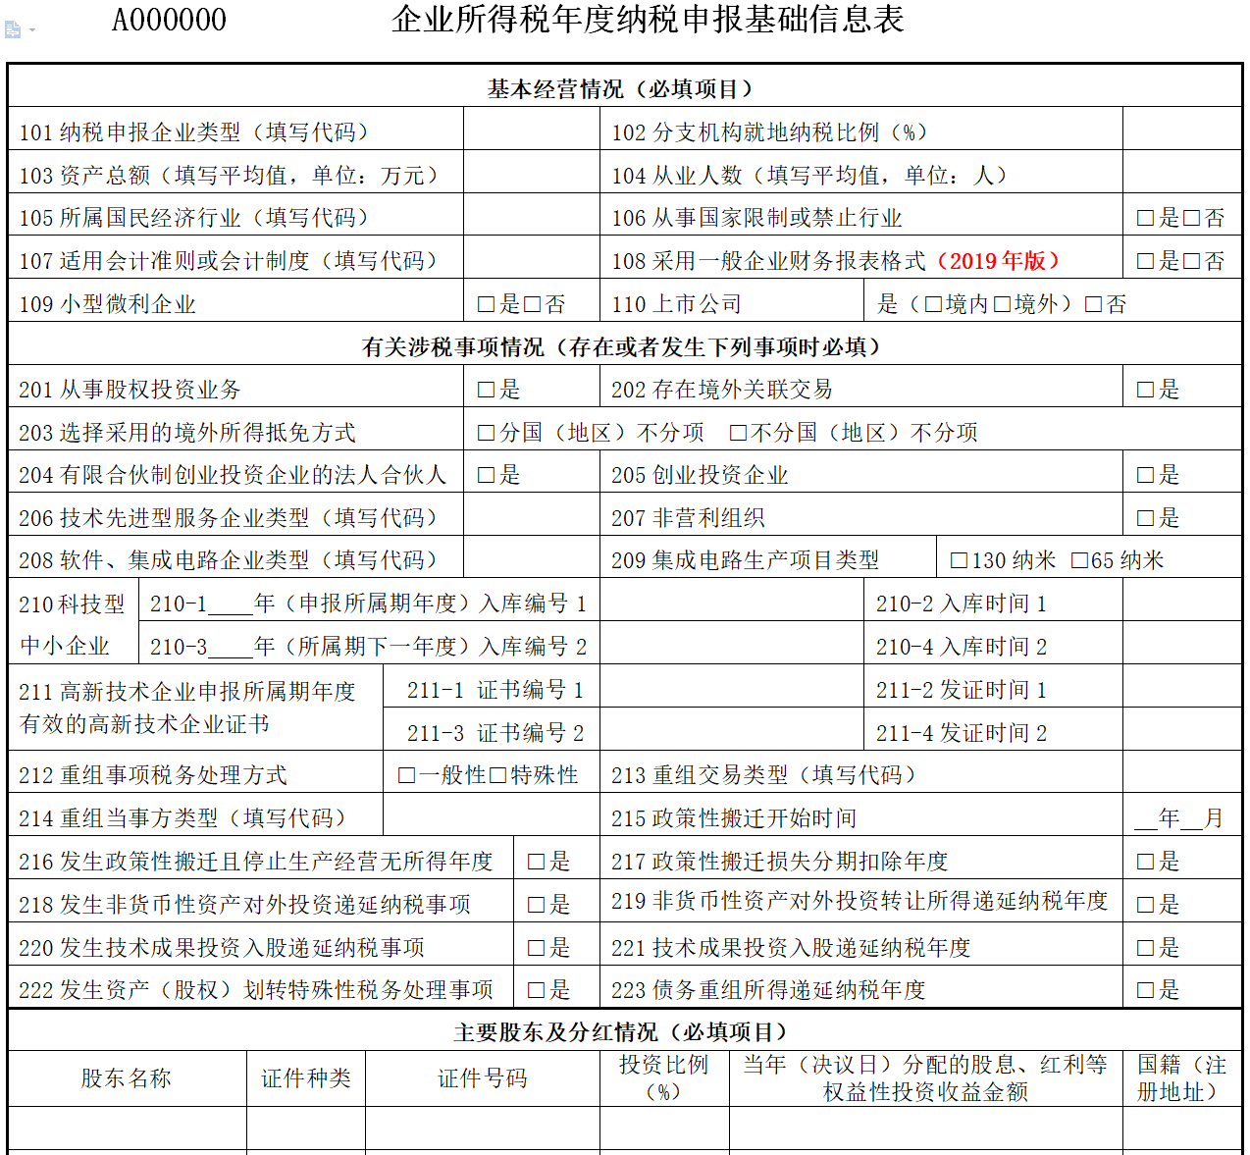
A000000 企业所得税年度纳税申报基础信息表
根据（财会〔2019〕6号）和（财会〔2018〕36号）规定的格式编制财务报表的，选择“是”，其他选择“否”
填表说明更新政策
其中包含2018年12月31日前获利，依法成立且符合条件的集成电路设计企业和软件企业。（财政部 税务总局公告2019年第68号）
填表说明新增《财政部 国家税务总局关于促进企业重组有关企业所得税处理问题的通知》（财税〔2014〕109号）

Slide 10
A100000 中华人民共和国企业所得税年度纳税申报表（A类）
行次 | 类别 | 项 目 | 金 额
1 | 利润总额计算 | 一、营业收入(填写A101010\101020\103000)
2 |  | 减：营业成本(填写A102010\102020\103000)
3 |  | 减：税金及附加
4 |  | 减：销售费用(填写A104000)
5 |  | 减：管理费用(填写A104000)
6 |  | 减：财务费用(填写A104000)
7 |  | 减：资产减值损失
8 |  | 加：公允价值变动收益
9 |  | 加：投资收益
10 |  | 二、营业利润(1-2-3-4-5-6-7+8+9) | 填表说明变化
11 |  | 加：营业外收入(填写A101010\101020\103000)
12 |  | 减：营业外支出(填写A102010\102020\103000)
13 |  | 三、利润总额（10+11-12）
14 | 应纳税所得额计算 | 减：境外所得（填写A108010） | 填表说明变化
15 |  | 加：纳税调整增加额（填写A105000）
16 |  | 减：纳税调整减少额（填写A105000）
17 |  | 减：免税、减计收入及加计扣除（填写A107010）
18 |  | 加：境外应税所得抵减境内亏损（填写A108000）
19 |  | 四、纳税调整后所得（13-14+15-16-17+18）
23 |  | 五、应纳税所得额（19-20-21-22）
第10行“营业利润”：财会〔2018〕 15号废止。新增”已执行财会〔2019〕 6号和财会〔2018〕 36号文件采用新版财务报表格式的纳税人，根据《利润表》对应项目填列，不执行主表上本行计算规则。
第14行“境外所得”：填报已计入利润总额以及按照税法相关规定已在《纳税调整项目明细表》（A105000）进行纳税调整的境外所得金额。本行根据《境外所得纳税调整后所得明细表》(A108010)填报。
从利润总额中减除的境外所得，一是须已计入利润总额；二是按照税法相关规定已在《纳税调整项目明细表》（A105000）进行纳税调整。

Slide 11
第23行“（十一）佣金和手续费支出”
（1）除保险企业之外的其他企业：发生佣金和手续支出调整的直接填报本行。
（2）保险企业：发生佣金和手续费支出调整，根据《广告费和业务宣传费等跨年度纳税调整明细表》(A105060)填报。
A105000 纳税调整项目明细表
12 | 二、扣除类调整项目（13+14+…24+26+27+28+29+30） | * | *
23 | （十一）佣金和手续费支出（保险企业填写A105060） |  |  |  | 调整
30 | （十七）其它 |  | * |  | 填表说明变化
31 | 三、资产类调整项目（32+33+34+35） | * | *
…… | ……
36 | 四、特殊事项调整项目（37+38+…+42） | * | *
37 | （一）企业重组及递延纳税事项（填写A105100）
38 | （二）政策性搬迁（填写A105110） | * | *
39 | （三）特殊行业准备金（填写A105120）
40 | （四）房地产开发企业特定业务计算的纳税调整额(填写A105010) | *
41 | （五）合伙企业法人合伙人应分得的应纳税所得额
42 | （六）发行永续债利息支出 | * | * |  | 新增
43 | （七）其他
44 | 五、特别纳税调整应税所得 | * | *
45 | 六、其他 | * | *
46 | 合计（1+12+31+36+44+45） | * | *
第30行“（十七）其他”：填报其他因会计处理与税收规定有差异需纳税调整的扣除类项目金额，企业将货物、资产、劳务用于捐赠、广告等用途时，进行视同销售纳税调整后，对应支出的会计处理与税收规定有差异需纳税调整的金额填报在本行。
《财政部 税务总局关于永续债企业所得税政策问题的公告》（财政部 税务总局公告2019年第64号）相关政策，增加第42行“（六）发行永续债利息支出”。本行填报企业发行永续债采取的税收处理办法与会计核算方式不一致时的纳税调整情况。

Slide 12
A105060 广告费和业务宣传费等跨年度纳税调整明细表
行次 | 项 目 | 广告费和业务宣传费 | 保险企业手续费及佣金支出
1 | 一、本年支出
2 | 减：不允许扣除的支出
3 | 二、本年符合条件的支出（1-2）
4 | 三、本年计算扣除限额的基数
5 | 乘：税收规定扣除率
6 | 四、本企业计算的扣除限额（4×5）
7 | 五、本年结转以后年度扣除额（3＞6，本行=3-6；3≤6，本行=0）
8 | 加：以前年度累计结转扣除额
9 | 减：本年扣除的以前年度结转额[3＞6，本行=0；3≤6，本行=8与（6-3）孰小值]
10 | 六、按照分摊协议归集至其他关联方的金额（10≤3与6孰小值）
11 | 按照分摊协议从其他关联方归集至本企业的金额
12 | 七、本年支出纳税调整金额（3＞6，本行=2+3-6+10-11；3≤6，本行=2+10-11-9）
13 | 八、累计结转以后年度扣除额（7+8-9）
增加第2列“保险企业手续费及佣金支出”
《财政部 税务总局关于保险企业手续费及佣金支出税前扣除政策的公告》（财政部 税务总局公告2019年第72号）
保险企业发生与其经营活动有关的手续费及佣金支出，不超过当年全部保费收入扣除退保金等后余额的18%（含本数）的部分，在计算应纳税所得额时准予扣除；超过部分，允许结转以后年度扣除。

Slide 13
A105070 捐赠支出及纳税调整明细表
行次 | 项目 |  | 账载金额 | 以前年度结转可扣除的捐赠额 | 按税收规定计算的扣除限额 | 税收金额 | 纳税调增金额 | 纳税调减金额 | 可结转以后年度扣除的捐赠额
 |  |  | 1 | 2 | 3 | 4 | 5 | 6 | 7
1 | 一、非公益性捐赠 |  |  | * | * | * |  | * | *
2 | 二、全额扣除的公益性捐赠 |  |  | * | * |  | * | * | *
3 | 其中：扶贫捐赠 |  |  | * | * |  | * | * | *
4 | 三、限额扣除的公益性捐赠（5+6+7+8)
5 | 前三年度（ 年） |  | * |  | * | * | * |  | *
6 | 前二年度（ 年） |  | * |  | * | * | * |  | 0
7 | 前一年度（ 年） |  | * |  | * | * | * |  | 0
8 | 本 年（ 年） |  |  | * |  |  |  | *
9 | 合计（1+2+4）
附列资料 |  | 2015年度至本年发生的公益性扶贫捐赠合计金额 |  | * | * |  | * | * | *
增加第3行“其中：扶贫捐赠”
填报纳税人发生的可全额税前扣除的扶贫公益性捐赠支出。
增加“附列资料：2015年度至本年发生的公益性扶贫捐赠合计金额”行次
填报企业按照规定在2015年1月1日至本年度发生的可全额税前扣除的扶贫公益性捐赠支出合计金额。

Slide 14
A105080 资产折旧、摊销及纳税调整明细表
行次 | 项目 |  | 账载金额
 |  |  | 资产原值 | 本年折旧、摊销额 | 累计折旧、摊销额
 |  |  | 1 | 2 | 3
1 | 一、固定资产（2+3+4+5+6+7）
2 | 所有固定资产 | （一）房屋、建筑物
3 |  | （二）飞机、火车、轮船、机器、机械和其他生产设备
4 |  | （三）与生产经营活动有关的器具、工具、家具等
5 |  | （四）飞机、火车、轮船以外的运输工具
6 |  | （五）电子设备
7 |  | （六）其他
8 | 其中：享受固定资产加速折旧及一次性扣除政策的资产加速折旧额大于一般折旧额的部分 | （一）重要行业固定资产加速折旧（不含一次性扣除）
9 |  | （二）其他行业研发设备加速折旧
10 |  | （三）固定资产一次性扣除
11 |  | （四）技术进步、更新换代固定资产
12 |  | （五）常年强震动、高腐蚀固定资产
13 |  | （六）外购软件折旧
14 |  | （七）集成电路企业生产设备
第8行“重要行业”包括：制造业，信息传输、软件和信息技术服务业行业
财政部 税务总局公告2019年第66号规定，自2019年1月1日起，固定资产加速折旧优惠的行业范围，扩大至全部制造业领域。

Slide 15
A106000 企业所得税弥补亏损明细表
行次 | 项目 | 年度 | 当年境内所得额 | 分立转出的亏损额 | 合并、分立转入 的亏损额 |  | 弥补亏损企业类型 | 当年亏损额 | 当年待弥补的亏损额 | 用本年度所得额弥补的以前年度亏损额 |  | 当年可结转以后年度弥补的亏损额
 |  |  |  |  | 可弥补年限5年 | 可弥补年限10年 |  |  |  | 使用境内所得弥补 | 使用境外所得弥补
 |  | 1 | 2 | 3 | 4 | 5 | 6 | 7 | 8 | 9 | 10 | 11
1 | 前十年度
2 | 前九年度
… | ……
9 | 前二年度
10 | 前一年度
11 | 本年度
12 | 可结转以后年度弥补的亏损额合计
第1行第11列＝0
第2至10行第11列＝第8列的绝对值-第9列-第10列
第11行第11列＝第8列的绝对值

Slide 16
A107010 免税、减计收入及加计扣除优惠明细表
《中华人民共和国企业所得税法实施条例》第八十三条
行次 | 项 目 | 金额
1 | 一、免税收入（2+3+9+…+16） | -
2 | （一）国债利息收入免征企业所得税
3 | （二）符合条件的居民企业之间的股息、红利等权益性投资收益免征企业所得税（4+5+6+7+8）
4 | 1.一般股息红利等权益性投资收益免征企业所得税（填写A107011） | 新增
5 | 2.内地居民企业通过沪港通投资且连续持有H股满12个月取得的股息红利所得免征企业所得税（填写A107011）
6 | 3.内地居民企业通过深港通投资且连续持有H股满12个月取得的股息红利所得免征企业所得税（填写A107011）
7 | 4.居民企业持有创新企业CDR取得的股息红利所得免征企业所得税（填写A107011） | 新增
8 | 5.符合条件的永续债利息收入免征企业所得税（填写A107011） | 新增
9 | （三）符合条件的非营利组织的收入免征企业所得税 | 调整
10 | （四）中国清洁发展机制基金取得的收入免征企业所得税
16 | （十）其他
17 | 二、减计收入（18+19+23+24） | -
18 | （一）综合利用资源生产产品取得的收入在计算应纳税所得额时减计收入
19 | （二）金融、保险等机构取得的涉农利息、保费减计收入（20+21+22）
23 | （三）取得铁路债券利息收入减半征收企业所得税
24 | （四）其他（24.1+24.2）
25 | 1.取得的社区家庭服务收入在计算应纳税所得额时减计收入 | 新增
26 | 2.其他
27 | 三、加计扣除（26+27+28+29+30）
28 | （一）开发新技术、新产品、新工艺发生的研究开发费用加计扣除（填写A107012）
29 | （二）科技型中小企业开发新技术、新产品、新工艺发生的研究开发费用加计扣除（填写A107012）
30 | （三）企业为获得创新性、创意性、突破性的产品进行创意设计活动而发生的相关费用加计扣除
31 | 合计（1+17+25） | -
财政部 税务总局 证监会公告2019年第52号
财政部 税务总局公告2019年第64号
删除第7行”（四）符合条件的非营利组织（科技企业孵化器）的收入免征企业所得税”和第8行“（五）符合条件的非营利组织（国家大学科技园）的收入免征企业所得税”。
财政部 税务总局 发展改革委 民政部 商务部 卫生健康委公告2019年第76号

Slide 17
A107011 符合条件的居民企业之间的股息、红利等权益性投资收益优惠明细表
行次 | 被投资企业 | 被投资企业统一社会信用代码（纳税人识别号） | 投资性质 | 投资成本 | 投资比例 | 被投资企业利润分配确认金额 |  | 被投资企业清算确认金额 |  |  | 撤回或减少投资确认金额 |  |  |  |  |  | 合计
 |  |  |  |  |  | 被投资企业做出利润分配或转股决定时间 | 依决定归属于本公司的股息、红利等权益性投资收益金额 | 分得的被投资企业清算剩余资产 | 被清算企业累计未分配利润和累计盈余公积应享有部分 | 应确认的股息所得 | 从被投资企业撤回或减少投资取得的资产 | 减少投资比例 | 收回初始投资成本 | 取得资产中超过收回初始投资成本部分 | 撤回或减少投资应享有被投资企业累计未分配利润和累计盈余公积 | 应确认的股息所得
 | 1 | 2 | 3 | 4 | 5 | 6 | 7 | 8 | 9 | 10(8与9孰小) | 11 | 12 | 13(4×12) | 14(11-13) | 15 | 16(14与15孰小) | 17(7+ 10+16)
1
2
3
4
8 | 合计
9 | 其中：直接投资或非H股票投资
10 | 股票投资—沪港通H股
11 | 股票投资—深港通H股
12 | 创新企业CDR
13 | 永续债
（1）直接投资
（2）股票投资（不含H股）
（3）股票投资（沪港通H股投资）
（4）股票投资（深港通H股投资）
（5）创新企业CDR（新增）
（6）永续债（新增）
填写各种性质的投资，第17列合计金额

Slide 18
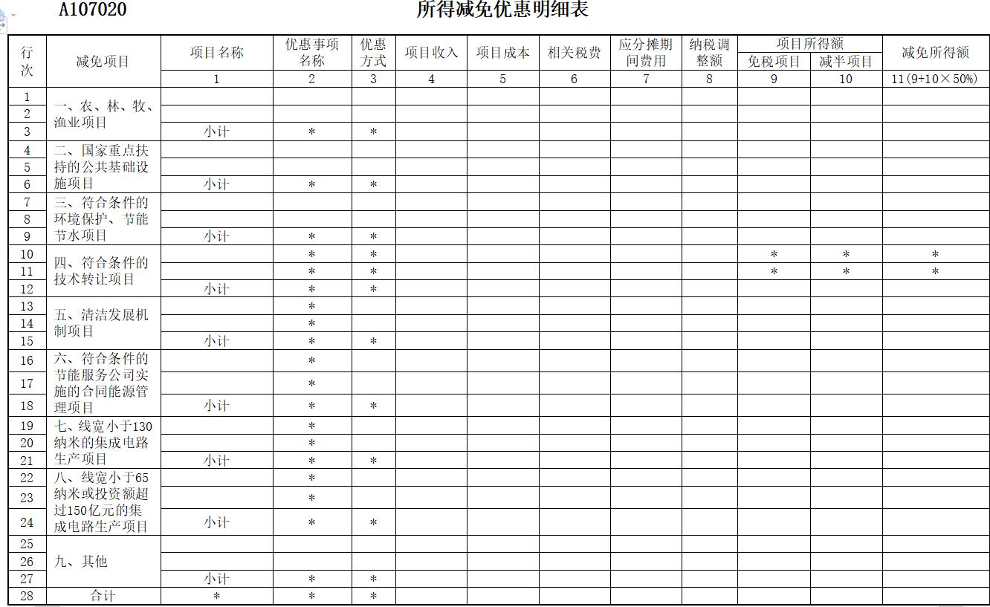
A107020 所得减免优惠明细表
“二、国家重点扶持的公共基础设施项目”第2列“优惠事项名称”：在以下优惠事项中选择填报：
1.港口码头项目；
2.机场项目；
3.铁路项目；
4.公路项目；
5.城市公共交通项目；
6.电力项目；
7.水利项目（不含农村饮水安全工程）；
8.农村饮水安全工程；（新增，单列此项）
9.其他项目。
7.水利项目（不含农村饮水安全工程）；
8.农村饮水安全工程；（新增，单列此项）

Slide 19
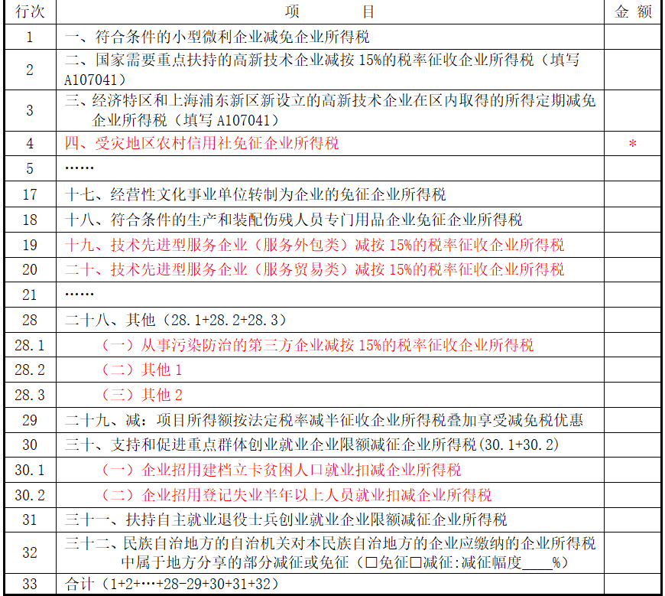
A107040 减免所得税优惠明细表
本行不得填报
修改项目名称
（1）新增第28.1行
（2）新增28.2行“（二）其他1”：填报当年新出台且本表未列明的其他税收优惠政策，需填报项目名称、减免税代码及免征、减征企业所得税金额；
（3）新增28.3行“（三）其他2”：填报国务院根据税法授权制定的及本表未列明的其他税收优惠政策，需填报项目名称、减免税代码及免征、减征企业所得税金额。
调整
新增
调整
修改项目名称，政策有变动
第31行：提高优惠限额

Slide 20
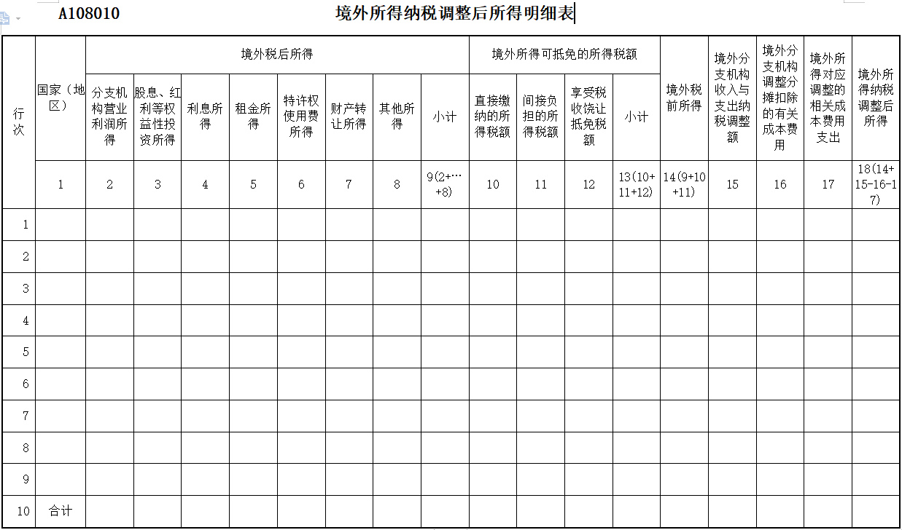
A108010 境外所得纳税调整后所得明细表
第2列至第9列“境外税后所得”：删除对第3列股息、红利等权益性投资所得的相关描述。明确“境外税后所得”包含已计入利润总额以及按照税法相关规定已在《纳税调整项目明细表》（A105000）进行纳税调整的境外税后所得。
旧
新
第2列至第9列“境外税后所得”：填报纳税人取得的来源于境外的税后所得，其中：第3列股息、红利等权益性投资所得包含通过《受控外国企业信息报告表》（国家税务总局公告2014年第38号附件2）计算的视同分配给企业的股息。
第2列至第9列“境外税后所得”：填报纳税人取得的来源于境外的税后所得，包含已计入利润总额以及按照税法相关规定已在《纳税调整项目明细表》（A105000）进行纳税调整的境外税后所得。

Slide 21
3
申报操作实务

Slide 22
本次讲解内容涉及的表单
A105080 资产折旧、摊销及纳税调整明细表
A107040 减免所得税优惠明细表

Slide 23
固定资产一次性扣除政策要点
《国家税务总局关于设备 器具扣除有关企业所得税政策执行问题的公告》（国家税务总局公告2018年第46号）
企业在2018年1月1日至2020年12月31日期间新购进的设备、器具，单位价值不超过500万元的，允许一次性计入当期成本费用在计算应纳税所得额时扣除，不再分年度计算折旧（以下简称一次性税前扣除政策）。

Slide 24
固定资产一次性扣除政策要点
税收折旧摊销方法及年限
    固定资产折旧方法
    1.起止月份：企业应当自固定资产投入使用月份的次月起计算折旧；停止使用的固定资产，应当自停止使用月份的次月起停止计算折旧。
    2.净残值：企业应当根据固定资产的性质和使用情况，合理确定固定资产的预计净残值。固定资产的预计净残值一经确定，不得变更。
  固定资产折旧年限
  除国务院财政、税务主管部门另有规定外，固定资产计算折旧的最低年限如下：
    1.房屋、建筑物 20年
    2.飞机、火车、轮船、机器、机械和其他生产设备 10年
    3.与生产经营活动有关的器具、工具、家具等 5年
    4.飞机、火车、轮船以外的运输工具 4年
    5.电子设备 3年

Slide 25
固定资产一次性扣除政策要点
行业 | 执行期 | 性质 | 单位价值 | 固定资产类型 | 折旧扣除方法
所有行业 | 2013年12月31日前 | 持有 | 不超过0.5万元 | 固定资产 | 一次性扣除
 | 2014年1月1日以后 | 新购进 | 不超过100万元 | 专门用于研发的仪器、设备 | 一次性扣除
 | 2014年1月1日以后 | 新购进 | 不超过0.5万元 | 固定资产 | 一次性扣除
 | 2018年1月1日-2020年12月31日 | 新购进 | 不超过500万元 | 设备、器具 | 一次性扣除
设备、器具是指除房屋、建筑物以外的固定资产（以下简称固定资产）

Slide 26
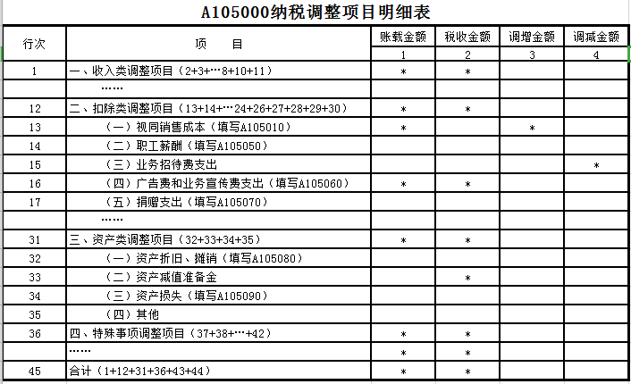
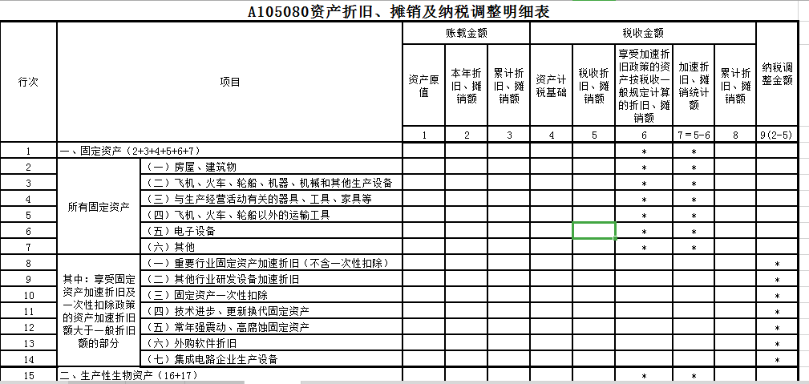
A105080 资产折旧、摊销及纳税调整明细表
均取A105080中36栏合计数
第9列≥0,调增
第9列＜0,调减
填写绝对值

Slide 27
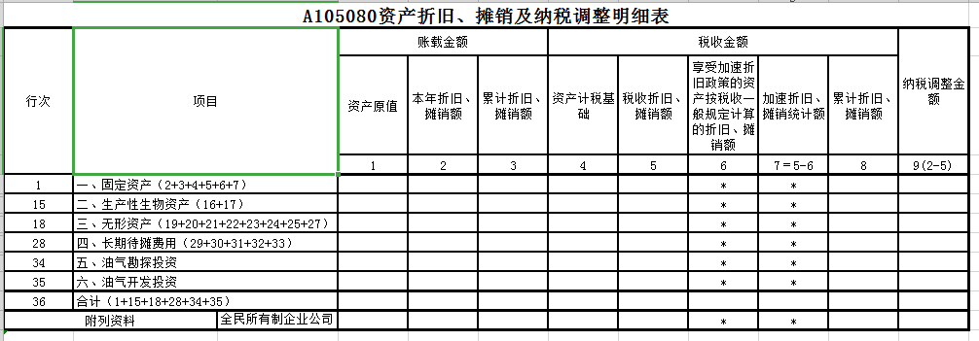
A105080 资产折旧、摊销及纳税调整明细表
1、适用于发生资产折旧、摊销的纳税人填报
2、文件依据：国税发〔2009〕81号、国家税务总局公告2011年第34号、财税〔2015〕106号、财税〔2018〕54号、国家税务总局公告2018年第46号，财政部 税务总局公告2019年第66号等
纳税人只要发生相关事项，不论是否进行纳税调整，均需填报本表。
资产类型不同，填写不总栏次，总共36行

Slide 28
A105080 资产折旧、摊销及纳税调整明细表
按会计口径
按税法口径
不包含不征税收入所形成资产的折旧、摊销额

Slide 29
A105080 资产折旧、摊销及纳税调整明细表
第4列：填报纳税人按照税收规定据以计算折旧、摊销的资产原值（或历史成本）的金额。
第5列：填报纳税人按照税收规定计算的允许税前扣除的本年资产折旧、摊销额。(无加速时)
税收采取加速折旧、摊销或一次性扣除方式计算的税收折旧额合计金额、摊销额合计金额

Slide 30
A105080 资产折旧、摊销及纳税调整明细表
按照税收一般规定计算的折旧、摊销额，是指该资产在不享受加速折旧、摊销优惠政策情况下，按照税收规定的最低折旧年限以直线法计算的折旧额、摊销额。
第6列：填报按照税收一般规定计算的折旧额合计金额、摊销额合计金额。仅适用于第8行至第14行、第26行
本列仅填报“税收折旧、摊销额”大于“享受加速折旧政策的资产按税收一般规定计算的折旧、摊销额”月份的按税收一般规定计算的折旧额合计金额、摊销额合计金额。即当5列＜6列时，无需填写

Slide 31
A105080 资产折旧、摊销及纳税调整明细表
会计和税法差异产生纳税调整
第7列：“加速折旧、摊销统计额”：用于统计纳税人享受各类固定资产加速折旧政策的优惠金额，按第5-6列金额填报。
第8列“累计折旧、摊销额”：填报纳税人按照税收规定计算的累计（含本年）资产折旧、摊销额。
统计纳税人享受各类固定资产加速折旧政策的优惠金额
第9列”纳税调整金额”:填报第2-5列金额

Slide 32
A105080 资产折旧、摊销及纳税调整明细表
【案例】（一次性扣除）A公司2019年7月买了一辆车，金额240万元，假设预计净残值为0。公司对该车辆在会计上采用年限平均法计提折旧，期限为10年。（税收规定，车辆最低折旧年限为4年）享受了固定资产一次性扣除的优惠，如何填写年报表。
会计折旧填这里
税收折旧填这里
【解析】
在会计上→年折旧10万元；
一般折旧→年折旧25万元；
税收折旧→240万元
一般折旧填这里

Slide 33
A105080 资产折旧、摊销及纳税调整明细表
2019年纳税调减230万
在会计上→年折旧10万元；
一般折旧→年折旧25万元；
税收折旧→240万元
2400000 100000 100000 2400000 2400000 2400000 -230000
2400000 100000 100000 2400000 2400000 2400000 -230000
2400000 100000 100000 2400000 2400000 250000 2150000 2400000

Slide 34
A105080 资产折旧、摊销及纳税调整明细表
本列仅填报“税收折旧、摊销额”大于“享受加速折旧政策的资产按税收一般规定计算的折旧、摊销额”月份的按税收一般规定计算的折旧额合计金额、摊销额合计金额。即当5列（税收折旧）＜6列（一般折旧）时，无需填写
2020年纳税调增24万
【想一想】2020年应如何填写年度申报表？
2400000 240000 340000 2400000 0 0 240000
2400000 240000 340000 2400000 0 0 240000
【解析】2020年时，
会计上→年折旧24万；
一般折旧→年折旧60万；
税收折旧→0万

Slide 35
小型微利企业政策要点
相关政策
《财政部 税务总局关于实施小微企业普惠性税收减免政策的通知》（财税〔2019〕13号）：
优惠条件：上述小型微利企业是指从事国家非限制和禁止行业，且同时符合年度应纳税所得额不超过300万元、从业人数不超过300人、资产总额不超过5000万元等三个条件的企业；
税收优惠：自2019年1月1日至2021年12月31日，对小型微利企业年应纳税所得额不超过100万元的部分，减按25%计入应纳税所得额，按20%的税率缴纳企业所得税；对年应纳税所得额超过100万元但不超过300万元的部分，减按50%计入应纳税所得额，按20%的税率缴纳企业所得税；
管理事项：预缴享受，自行判断其是否符合上述条件，符合条件的可以申报享受税收优惠，相关资料留存备查
总结：小型微利企业应纳税所得额0-100万内实际税负5%，100-300万之间实际税负10%

Slide 36
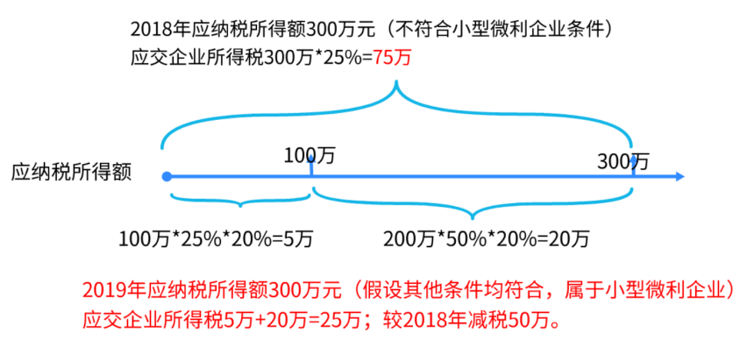
小型微利企业政策要点
政策要点
小型微利企业所得税新政要点：《财政部 税务总局关于实施小微企业普惠性税收减免政策的通知》（财税〔2019〕13号）
1.从业人数，包括与企业建立劳动关系的职工人数和企业接受的劳务派遣用工人数。
2.从业人数和资产总额指标，应按企业全年的季度平均值确定：
季度平均值＝（季初值＋季末值）÷2
全年季度平均值＝全年各季度平均值之和÷4
年度中间开业或者终止经营活动的，以其实际经营期作为一个纳税年度确定上述相关指标。
（二）引入超额累进计算方法，加大企业所得税减税优惠力度。

Slide 37
小型微利企业政策要点
注意事项：
1. 不区分征收方式，均可享受。查账征收企业，核定征收企业（包括核定应税所得率征收和核定应纳所得税额征收在内的企业所得税核定征收企业）均可以享受优惠政策。
2.按季预缴。从2016年4月开始，小型微利企业统一实行按季度预缴企业所得税。按月度预缴企业所得税的企业，在当年度4月、7月、10月预缴申报时，如果按照本公告第三条规定判断符合小型微利企业条件的，下一个预缴申报期起调整为按季度预缴申报，一经调整，当年度内不再变更。
3.简化预缴阶段小型微利企业的判断方法。企业依据会计核算、人员管理等日常生产经营活动中既有的数据直接填列申报表，征管系统将直接按照企业预缴申报时的本年度的累计情况进行判断，不再与上年度情况进行关联，自动判断企业是否符合小型微利企业条件；符合条件的，系统会自动计算减免税金额。

Slide 38
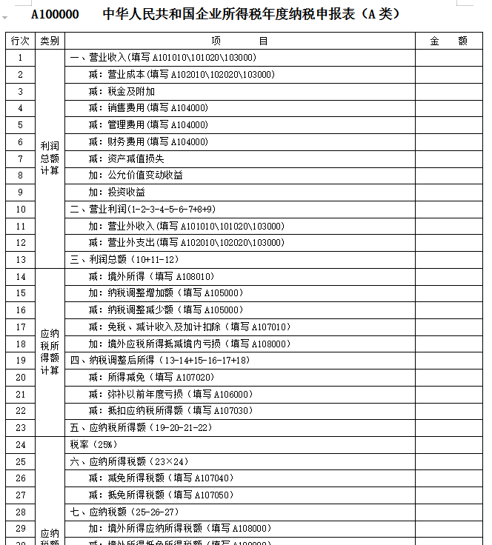
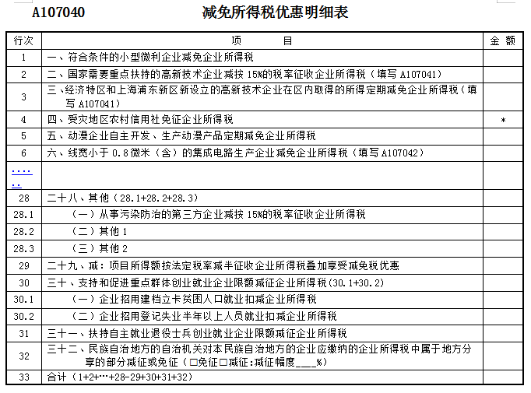
A107040 减免所得税优惠明细表

Slide 39
A107040 减免所得税优惠明细表
1、本表适用于享受减免所得税优惠政策的纳税人填报。纳税人根据税法和相关税收政策规定，填报本年享受减免所得税优惠情况
2、第1行“一、符合条件的小型微利企业减免所得税”：填报享受小型微利企业普惠性所得税减免政策减免企业所得税的金额。本行填报根据本期《中华人民共和国企业所得税年度纳税申报表（A类）》（A100000）第23行计算的减免企业所得税的本年金额。
3.主要变化：
较2018年申报表，填报说明更新了政策依据，放宽小微企业标准，引入超额累进计算方法，加大企业所得税减税优惠力度

Slide 40
A107040 减免所得税优惠明细表
500000
【案例一】某企业符合的小型微利企业标准，应纳税所得额为300万元，无其他税收优惠，如何填写申报表？
【解析】
1.按25%的法定税率缴纳企业所得300×25%=75万元
2.该企业享受小型微利企业所得税优惠需缴纳企业所得税=100×25%×20%+200×50%×20%=25万元
3.因此，在"符合条件的小型微利企业减免所得税”金额填报50万元
500000

Slide 41
A107040 减免所得税优惠明细表
500000
3000000
750000
500000
250000
500000

Slide 42
小型微利企业政策免征地方分享部分要点
一、政策文件
《关于延续和修订促进广西北部湾经济区开放开发若干政策规定的通知》（桂政发[2014]5号 ）
新办的从事国家非限制和禁止行业的小型微利企业，从开办之日所属纳税年度起，免征5年属于地方分享部分的企业所得税。
《广西壮族自治区人民政府关于印发加快珠江—西江经济带（广西）发展若干政策的通》(桂政发〔2016〕70号)
新办的从事国家非限制和禁止行业的小型微利企业,从开办之日所属纳税年度起,免征5年属于地方分享部分的企业所得税。
二、企业所得税中央及地方分享比例
根据国发[2003]26号规定，中央与地方所得税收入（包括企业所得税和个人所得税）分享比例为中央分享60%，地方分享40%。

Slide 43
A107040 减免所得税优惠明细表
选择“免征”是指企业所得税款地方分成40%部分全部免征，即按A10000第28栏*40%

Slide 44
A107040 减免所得税优惠明细表
【案例二】某企业符合的小型微利企业标准，应纳税所得额为300万元，且符合免征地方分享部分企业所得税，如何填写申报表？
500000
【解析】
1.小型微利企业所得税优惠需缴纳企业所得税=100×25%×20%+200×50%×20%=25万元
2.计算免征地方分享部分税款=25*40%=10万元
100000
600000

Slide 45
A107040 减免所得税优惠明细表
500000
3000000
750000
600000
150000
100000
600000

Slide 46
4
常见问答

Slide 47
企业的固定资产没有使用税法的加速折旧，需要填写年报表吗？
答：根据资产折旧、摊销及纳税调整明细表(A105080)填报说明，本表适用于发生资产折旧、摊销的纳税人填报。纳税人根据税法相关规定，以及国家统一企业会计制度，填报资产折旧、摊销的会计处理、税收规定，以及纳税调整情况。纳税人只要发生相关事项，不论是否进行纳税调整，均需填报本表。
因此，纳税人只要发生相关事项，不论是否进行纳税调整，均需填报本表。

Slide 48
我公司有关联方，但是和关联没有业务往来，是否填写关联报表？
答：根据国家税务总局公告2016年第42号，今年的关联报表只有和关联方发生交易行为的纳税人才需要填报。如果纳税人只有关联方，但没有和关联方有交易行为发生的不需要填报。

Slide 49
电子税务局无法带出弥补亏损数？
答：建议在电子税务局申报更正模块，更正一下2018年的年报表，不需要更改数据，直接更正，然后点击我的信息-同步注册信息-保存。

Slide 50
如何从票据上区分我是扶贫捐赠还是其他公益性捐赠？
答：根据《公益事业捐赠票据使用管理暂行办法》（财综〔2010〕112号）规定，各级人民政府及其部门、公益性事业单位、公益性社会团体及其他公益性组织，依法接受并用于公益性事业的捐赠财物时，应当向提供捐赠的法人和其他组织开具凭证。
企业发生对“目标脱贫地区”的捐赠支出时，应及时要求开具方在公益事业捐赠票据中注明目标脱贫地区的具体名称，并妥善保管该票据。

Slide 51
谢谢大家

